Slide 1


Slide 2

Notes:
https://www.youtube.com/watch?v=pE4fOG94amw&list=RDpE4fOG94amw&start_radio=1

Slide 3



Slide 4


Slide 5
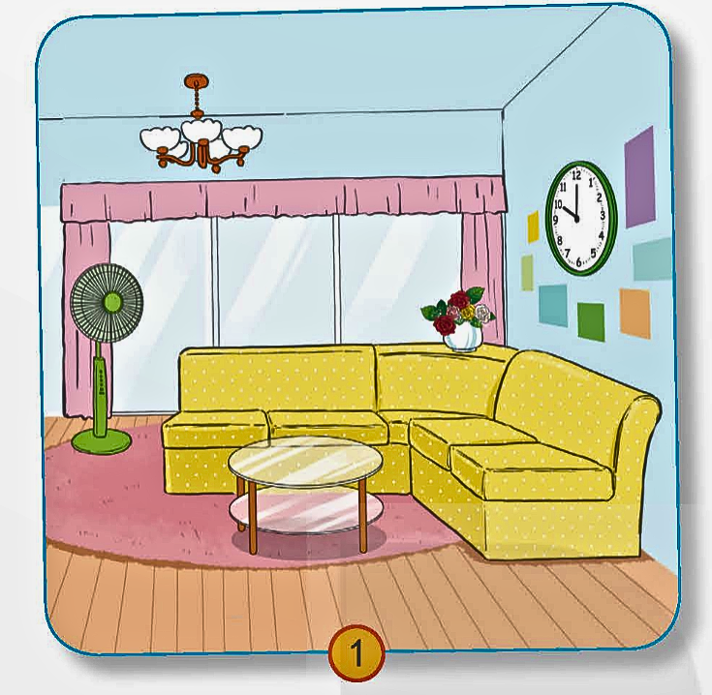
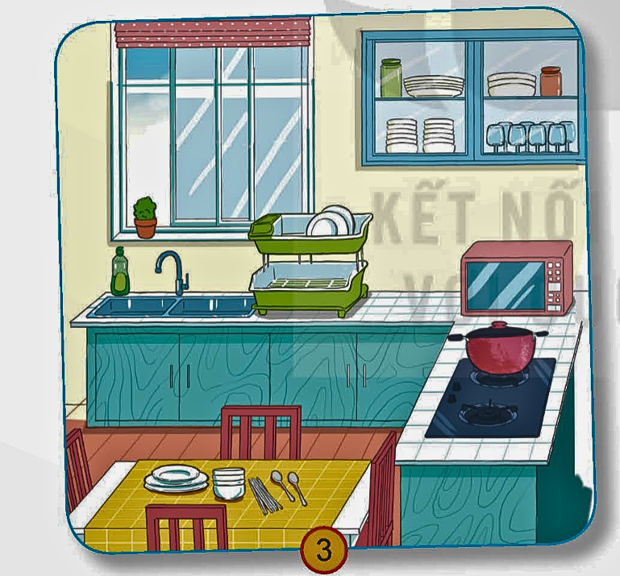
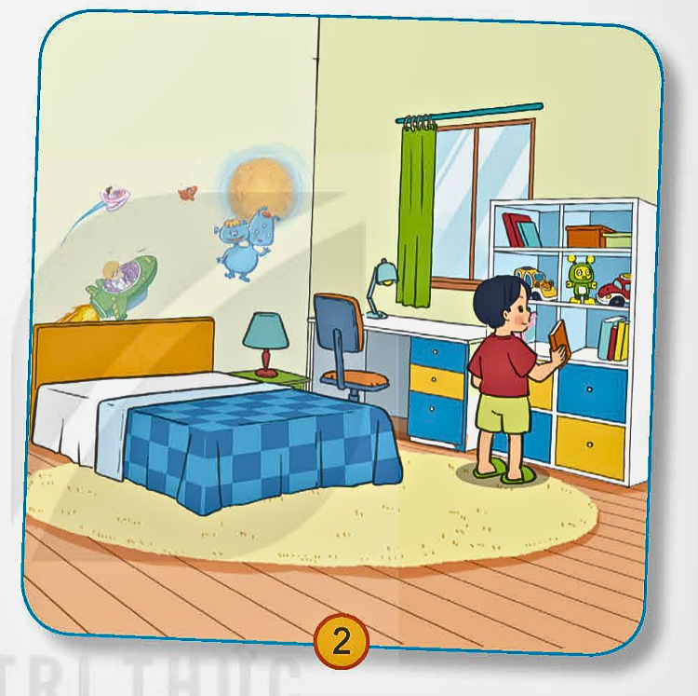
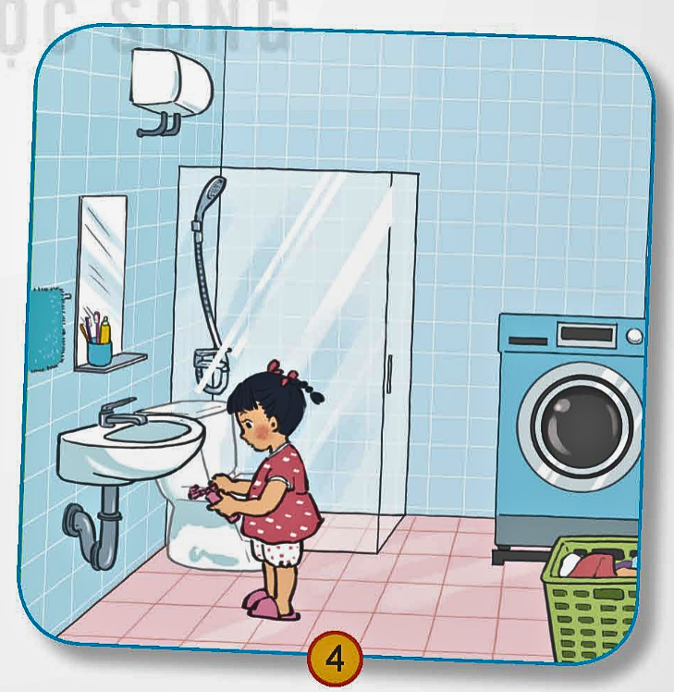
1. Quan sát nhà của Minh và nói về các phòng trong căn nhà đó.

Slide 6
1. Quan sát nhà của Minh và nói về các phòng trong căn nhà đó.
Phòng bếp
Phòng khách
Phòng ngủ
Nhà vệ sinh

Slide 7

Kể tên các đồ dùng có trong mỗi phòng.
Nhóm 1
Nhóm 2

Slide 8
Kể tên các đồ dùng có trong mỗi phòng.
Nhóm 4
Nhóm 3

Slide 9


Slide 10
Các đồ dùng trong phòng khách
Ghế sofa
Bàn
Quạt
Đồng hồ treo tường
Bình hoa
...
Nhóm 1

Slide 11
Đồ dùng trong phòng ngủ
của Minh
Giường, nệm
Bàn học, ghế, đèn học
Tủ sách
Sách, vở,...
Nhóm 2

Slide 12
Đồ dùng có trong nhà bếp
Bếp, nồi
Chén, bát, đũa
Bàn ăn
Bồn rửa
...
Nhóm 3

Slide 13
Các đồ dùng có
trong nhà vệ sinh
Nhóm 4
Máy giặt
Bình nước nóng
Bồn cầu
Bồn rửa tay
Gương
Khăn, bàn chải,..

Slide 14

Nhà ở có nhiều phòng, mỗi phòng có một chức năng khác nhau để phục vụ nhu cầu sinh hoạt hằng ngày của các thành viên trong gia đình.

Slide 15


Slide 16

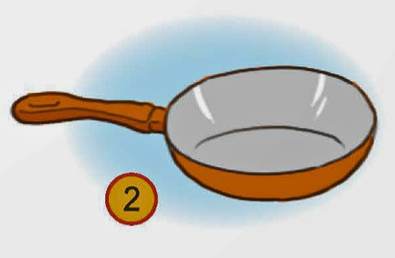
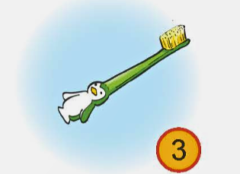
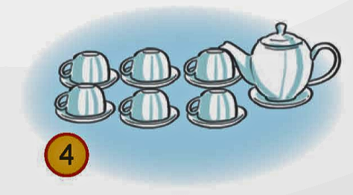
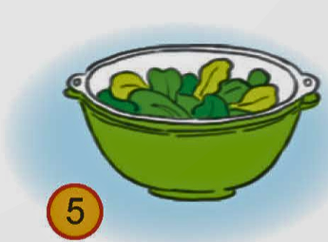
Xếp đồ dùng vào các phòng ở nhà Minh cho phù hợp.

Slide 17
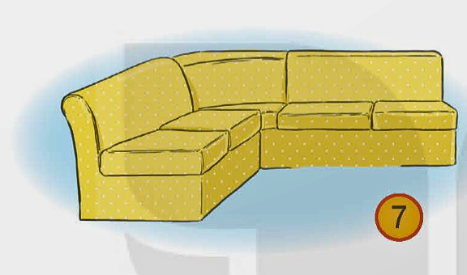
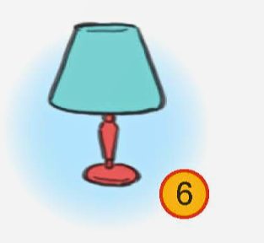
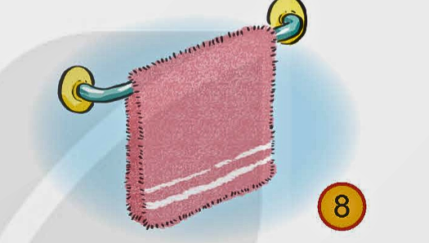
Xếp đồ dùng vào các phòng ở nhà Minh cho phù hợp.

Slide 18
Phòng khách

Slide 19
Phòng ngủ

Slide 20
Phòng bếp

Slide 21
Nhà vệ sinh

Slide 22


Slide 23
Hãy nói về các phòng trong nhà em. Nhà em có gì khác nhà bạn Minh.
Notes:
P=

Slide 24


